Slide 1
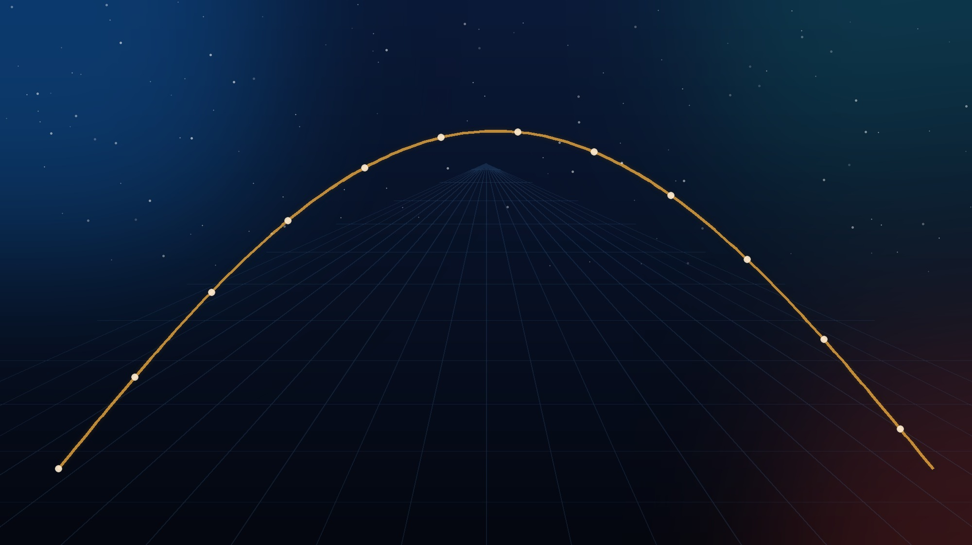



● দিন ২
অধ্যায় ২ ▪ গতি
দ্রুতি ও বেগ
নবম–দশম শ্রেণি | পদার্থবিজ্ঞান | NCTB পাঠ্যক্রম | দিন ২
মোঃ মিশন
বিএসসি অনার্স, এমএসসি (গণিত) | সহকারী শিক্ষক (গণিত ও পদার্থবিজ্ঞান)
উইন আইডিয়াল স্কুল

Slide 2

পুনরালোচনা (দিন ১)
2/১১
দ্রুতি (Speed) কী?
“
একক সময়ে কোনো বস্তু যে দূরত্ব অতিক্রম করে, তাকে সেই বস্তুর দ্রুতি বলে। দ্রুতি = দূরত্ব ÷ সময়। এটি একটি স্কেলার রাশি — শুধু মান আছে, দিক নেই।
মনে রাখো
একক
দ্রুতি দিন ১-এর 'দূরত্ব' রাশির উপর ভিত্তি করে গঠিত — তাই দ্রুতিও স্কেলার।
SI একক m/s, তবে দৈনন্দিন জীবনে সাধারণত km/h ব্যবহার করা হয়।
মোঃ মিশন · সহকারী শিক্ষক (গণিত ও পদার্থবিজ্ঞান) · উইন আইডিয়াল স্কুল

Slide 3

মূল ধারণা
3/১১
বেগ (Velocity) কী?
একক সময়ে কোনো বস্তুর নির্দিষ্ট দিকে ঘটা সরণকে সেই বস্তুর বেগ বলে। বেগ = সরণ ÷ সময়। এটি একটি ভেক্টর রাশি — মান ও দিক উভয়ই থাকে।
মনে রাখো
দিক জরুরি
বেগ 'সরণ' এর উপর ভিত্তি করে গঠিত — তাই বেগও ভেক্টর রাশি।
শুধু '৫০ কিমি/ঘণ্টা' বললে দ্রুতি বোঝায়; 'উত্তর দিকে ৫০ কিমি/ঘণ্টা' বললে বেগ বোঝায়।
মোঃ মিশন · সহকারী শিক্ষক (গণিত ও পদার্থবিজ্ঞান) · উইন আইডিয়াল স্কুল

Slide 4
তুলনামূলক চিত্র
4/১১
দ্রুতি বনাম বেগ
বৈশিষ্ট্য
দ্রুতি (Speed)
বেগ (Velocity)
ভিত্তি
দূরত্ব ÷ সময়
সরণ ÷ সময়
রাশির ধরন
স্কেলার (শুধু মান)
ভেক্টর (মান + দিক)
দিক পরিবর্তনে
পরিবর্তিত হয় না
দিক বদলালে বেগও বদলায়
উদাহরণ
“৬০ কিমি/ঘণ্টা”
“উত্তরে ৬০ কিমি/ঘণ্টা”
মোঃ মিশন · সহকারী শিক্ষক (গণিত ও পদার্থবিজ্ঞান) · উইন আইডিয়াল স্কুল

Slide 5


গুরুত্বপূর্ণ ধারণা
5/১১
গড় দ্রুতি ও তাৎক্ষণিক দ্রুতি
গড় দ্রুতি (Average Speed)
তাৎক্ষণিক দ্রুতি (Instantaneous Speed)
সম্পূর্ণ যাত্রায় মোট দূরত্বকে মোট সময় দিয়ে ভাগ করলে যে দ্রুতি পাওয়া যায়। পুরো যাত্রার সার্বিক চিত্র দেয়।
কোনো একটি নির্দিষ্ট মুহূর্তে বস্তুর দ্রুতি। গাড়ির স্পিডোমিটারে যে সংখ্যা দেখায়, সেটাই তাৎক্ষণিক দ্রুতি।
মোঃ মিশন · সহকারী শিক্ষক (গণিত ও পদার্থবিজ্ঞান) · উইন আইডিয়াল স্কুল

Slide 6
একক ও রূপান্তর
6/১১
দ্রুতি/বেগের একক ও রূপান্তর
সূত্র: km/h থেকে m/s এ যেতে ৫/১৮ দিয়ে গুণ করো, m/s থেকে km/h এ যেতে ১৮/৫ দিয়ে গুণ করো।
1
১ কিমি = ১০০০ মিটার, ১ ঘণ্টা = ৩৬০০ সেকেন্ড।
2
তাই ১ km/h = ১০০০ মিটার ÷ ৩৬০০ সেকেন্ড = ৫/১৮ m/s।
3
উদাহরণ: ৭২ km/h = ৭২ × ৫/১৮ = ২০ m/s।
4
বিপরীতে: ২৫ m/s = ২৫ × ১৮/৫ = ৯০ km/h।
মোঃ মিশন · সহকারী শিক্ষক (গণিত ও পদার্থবিজ্ঞান) · উইন আইডিয়াল স্কুল

Slide 7
ব্যবহারিক অনুশীলন
7/১১
উদাহরণ: দ্রুতি গণনা
প্রশ্ন: একটি বাস ১৫০ কিমি দূরত্ব ৩ ঘণ্টায় অতিক্রম করলে তার গড় দ্রুতি কত?
1
সূত্র লিখি: দ্রুতি = দূরত্ব ÷ সময়
2
মান বসাই: দ্রুতি = ১৫০ কিমি ÷ ৩ ঘণ্টা
3
ভাগ করি: দ্রুতি = ৫০ কিমি/ঘণ্টা
4
উত্তর: বাসের গড় দ্রুতি = ৫০ কিমি/ঘণ্টা (বা ১৩.৮৯ m/s)।
মোঃ মিশন · সহকারী শিক্ষক (গণিত ও পদার্থবিজ্ঞান) · উইন আইডিয়াল স্কুল

Slide 8
ব্যবহারিক অনুশীলন
8/১১
উদাহরণ: বেগ গণনা
প্রশ্ন: একজন সাইক্লিস্ট পূর্ব দিকে ৪০ মিটার সরণ ৮ সেকেন্ডে সম্পন্ন করলে তার বেগ কত?
1
সূত্র লিখি: বেগ = সরণ ÷ সময়
2
মান বসাই: বেগ = ৪০ মিটার ÷ ৮ সেকেন্ড
3
ভাগ করি: বেগ = ৫ m/s
4
উত্তর: সাইক্লিস্টের বেগ = পূর্ব দিকে ৫ m/s (মান ও দিক দুটোই উল্লেখ করা জরুরি)।
মোঃ মিশন · সহকারী শিক্ষক (গণিত ও পদার্থবিজ্ঞান) · উইন আইডিয়াল স্কুল

Slide 9




বাস্তব জীবনে
9/১১
দ্রুতি ও বেগের বাস্তব প্রয়োগ
গাড়ির স্পিডোমিটার
দৌড় প্রতিযোগিতা
বিমান চলাচল
খেলাধুলা ও ফিটনেস
প্রতি মুহূর্তে তাৎক্ষণিক দ্রুতি (km/h) দেখায় — এটি একটি সাধারণ কিন্তু গুরুত্বপূর্ণ প্রয়োগ।
১০০ মিটার স্প্রিন্টারের গড় দ্রুতি হিসাব করে বিজয়ী নির্ধারণ করা হয়।
পাইলটরা নির্দিষ্ট দিকে নির্দিষ্ট বেগে বিমান চালিয়ে গন্তব্যে পৌঁছান — এখানে দিক অপরিহার্য।
সাইক্লিং, দৌড়ানোর অ্যাপ ব্যবহারকারীর দ্রুতি ট্র্যাক করে পারফরম্যান্স বিশ্লেষণ করে।
মোঃ মিশন · সহকারী শিক্ষক (গণিত ও পদার্থবিজ্ঞান) · উইন আইডিয়াল স্কুল

Slide 10



জানো কি?
10/১১
দ্রুতি ও বেগের মজার তথ্য
আলোর দ্রুতি সেকেন্ডে প্রায় ৩ লক্ষ কিলোমিটার — এখন পর্যন্ত জানা সবচেয়ে বেশি দ্রুতি, যা কোনো বস্তু অতিক্রম করতে পারে না।
উসাইন বোল্ট ১০০ মিটার দৌড়ে সর্বোচ্চ প্রায় ৪৪ কিমি/ঘণ্টা দ্রুতি অর্জন করেছিলেন — মানব ইতিহাসে সর্বোচ্চ!
নিজেকে যাচাই করো: একটি ট্রেন ৯০ km/h বেগে চললে তা m/s এ কত হবে? (উত্তর: ২৫ m/s)
মোঃ মিশন · সহকারী শিক্ষক (গণিত ও পদার্থবিজ্ঞান) · উইন আইডিয়াল স্কুল

Slide 11

শেষ কথা
11/১১
আজকের সারসংক্ষেপ
1
দ্রুতি = দূরত্ব ÷ সময় — স্কেলার রাশি, দিক নেই।
আগামীকাল · দিন ৩
2
বেগ = সরণ ÷ সময় — ভেক্টর রাশি, মান ও দিক উভয়ই আছে।
ত্বরণ
3
গড় দ্রুতি পুরো যাত্রার, তাৎক্ষণিক দ্রুতি নির্দিষ্ট মুহূর্তের জন্য।
ত্বরণের সংজ্ঞা, সূত্র, একক এবং সমবেগ ও অসম বেগের সাথে সম্পর্ক নিয়ে আলোচনা
4
km/h থেকে m/s রূপান্তরে ৫/১৮ দিয়ে গুণ করতে হয়।
5
স্পিডোমিটার, দৌড়, বিমান চলাচল — সবখানে এই ধারণা ব্যবহৃত হয়।
মোঃ মিশন
বিএসসি অনার্স, এমএসসি (গণিত) | সহকারী শিক্ষক (গণিত ও পদার্থবিজ্ঞান)
উইন আইডিয়াল স্কুল

